Slide 1
Автоматизированное машинное обучение: AI-управляемое принятие решений в бизнес-аналитике
Работу выполнил: Шаврин Алексей

Slide 2
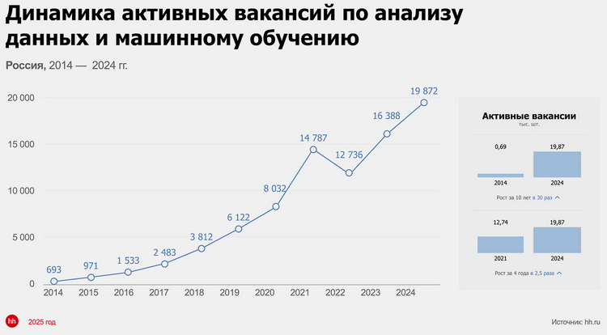
Введение
Проблема: Острый дефицит ML-экспертов при растущем спросе на аналитику (в 30 раз за 10 лет и ы 2,5 раза за последние 4 года)
Решение: AutoML - автоматизация полного цикла машинного обучения
Цель исследования — проверить, имеют ли готовые фреймворки AutoML схожую производительность и/или могут ли превзойти модели МО, обученные вручную
Исследование: Сравнение H2O AutoML с ручной настройки моделей
Данные: 3 реальных датасета (кредитный риск, страхование, маркетинг)
Метрики: AUC, Accuracy, F-score, LogLoss

Slide 3
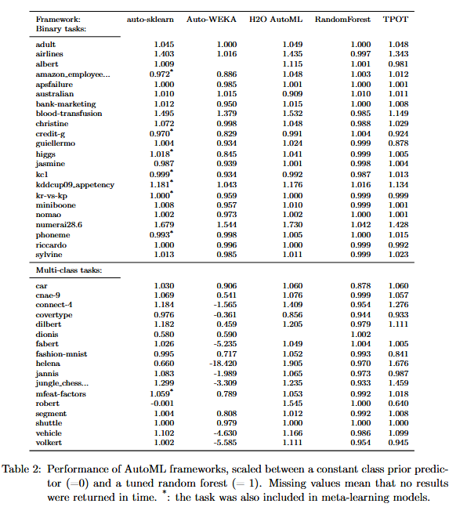
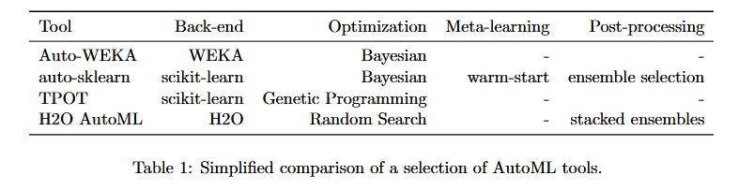
Обзор AutoML решений
Auto-WEKA показал худшие результаты среди протестированных систем.
Разрыв в производительности между различными инструментами AutoML значительно варьировался в зависимости от задачи.
Некоторые инструменты AutoML показывают лучшие результаты на определенных датасетах, в то время как другие отставали, особенно в многоклассовых задачах.

Slide 4
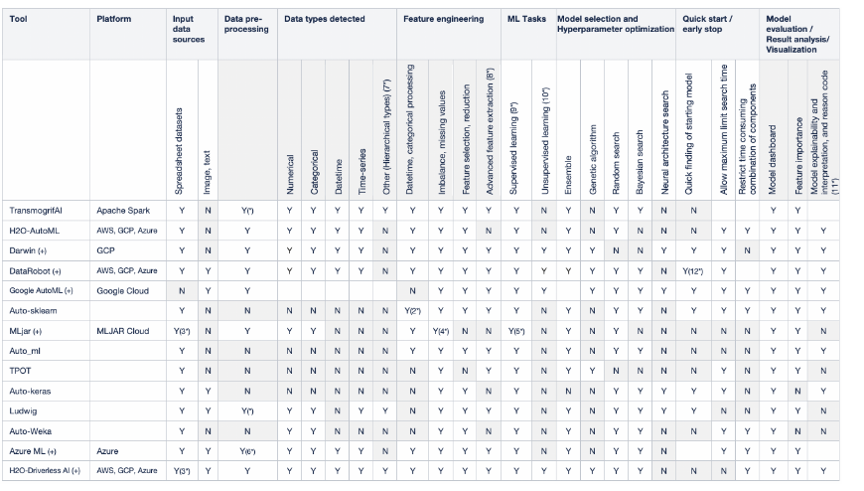
Обзор AutoML решений
H2O-DriverlessAI и Auto-sklearn — отличные результаты в классификации и регрессии.
H2O-AutoML — быстрее достигает оптимальных результатов.
Метрики оценки:Точность (Accuracy) для классификации и MSE для регрессии.
Результаты: H2O-AutoML и Darwin — лучшие для бинарной классификации, а Auto-keras и H2O-AutoML — лучшие для многоклассовой классификации и регрессии.

Slide 5
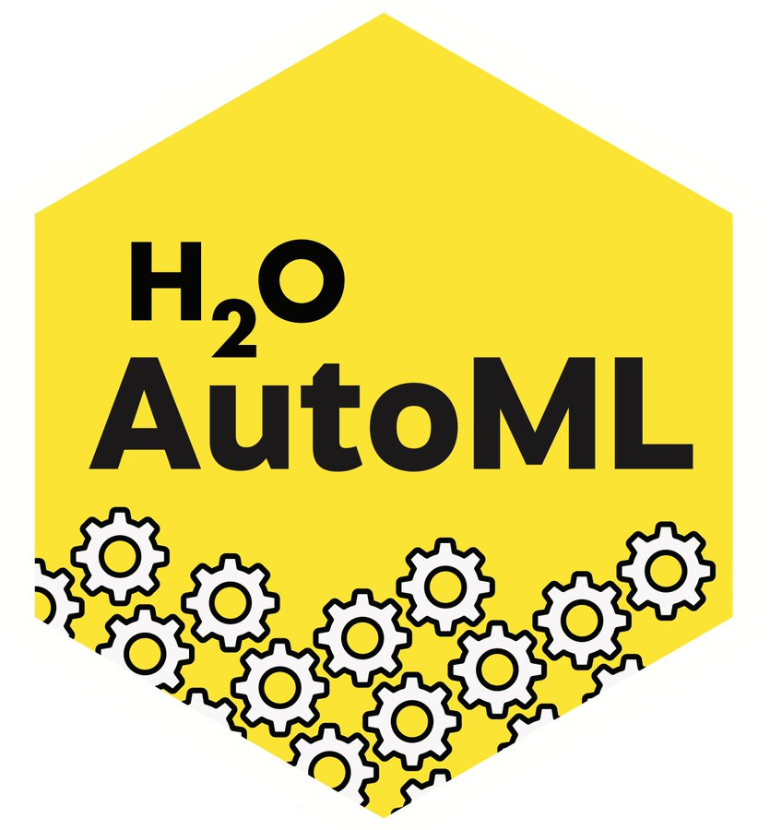
H2O AutoML
Фреймворк для автоматического ML
Для пользователей БЕЗ глубоких знаний ML
Автоматизирует ключевые этапы: Выбор алгоритма, Настройку гиперпараметров, Сравнение моделей
Преимущества:
Быстрое прототипирование
Простота использования
Промышленная надежность
Масштабируемость
Open-source
Промышленные возможности H2O:
In-Memory распределенные вычисления
Fault Tolerance - устойчивость к сбоям
Масштабируемость на кластерах
Поддержка больших данных (миллиарды строк)
Интеграция с Hadoop/Spark
Мониторинг и логирование
REST API для production

Slide 6
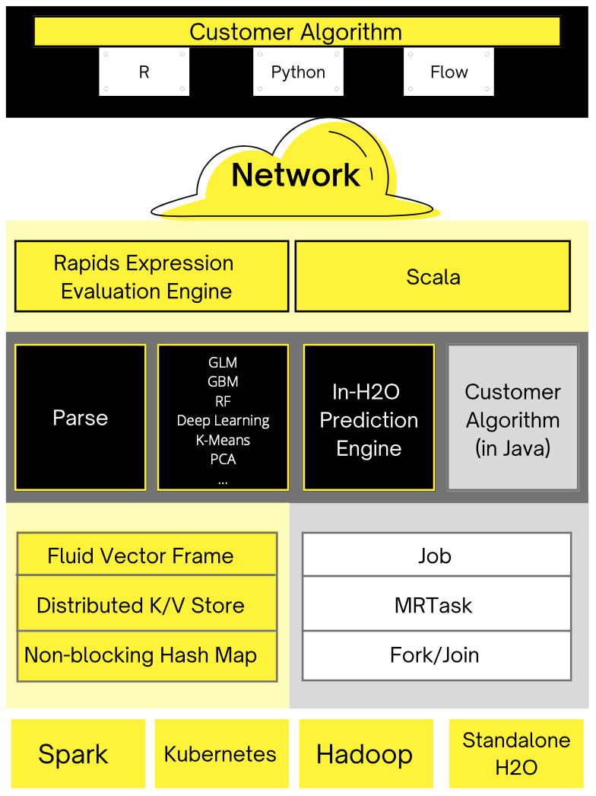
H2O Архитектура

Slide 7
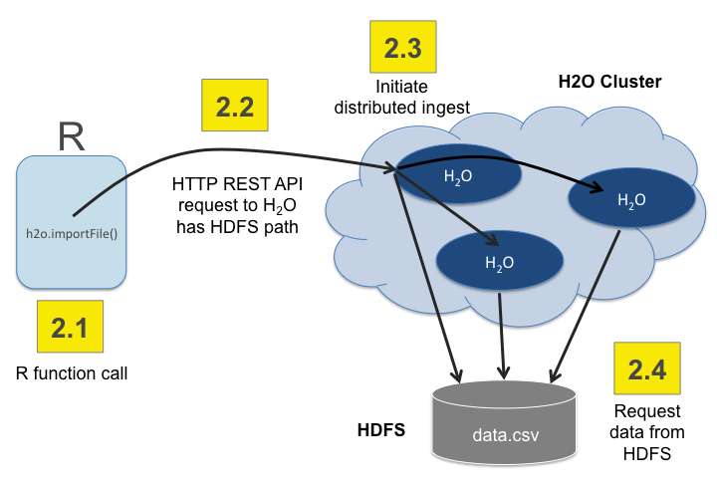
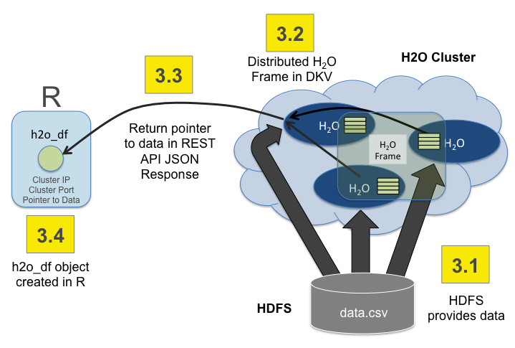
H2O масштабируемость на кластерах

Slide 8
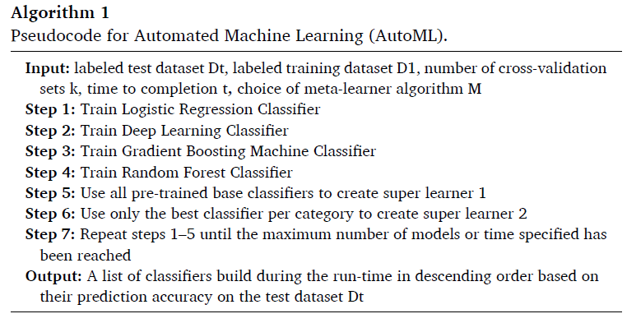
H2O AutoML. Алгоритм работы

Slide 9
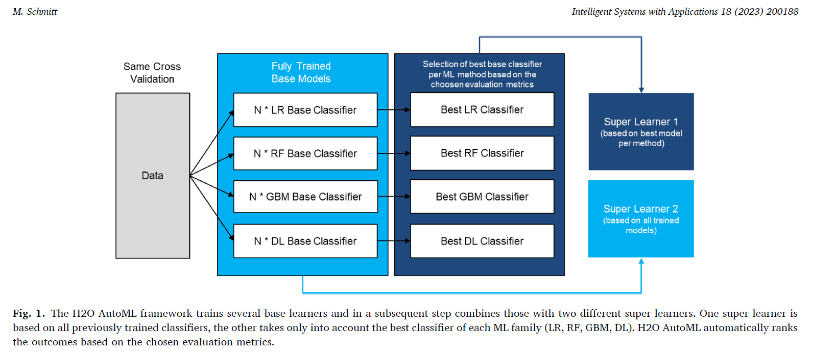
H2O AutoML. Алгоритм работы

Slide 10
Что делается в статье
Сравнение:
H2O AutoML vs Ручная настройка stacked ensemble
Используемый подход:
Воссоздание архитектуры H2O AutoML вручную
Тщательная настройка гиперпараметров
Использование метода стекинга для обоих подходов
Оценка:
Четыре метрики качества
Три различных бизнес-домена
Статистическая значимость результатов

Slide 11
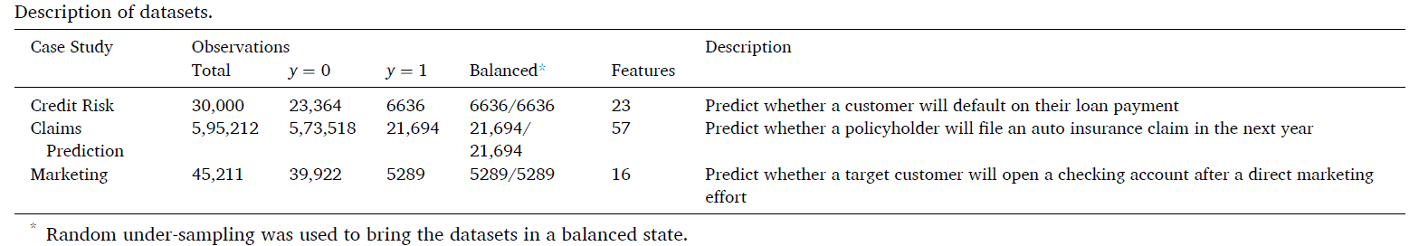
Описание данных

Slide 12
Предобработка данных
Балансировка:
Random Undersampling - удаление части majority class
Цель: устранение смещения моделей к частому классу
Результат: баланс 50/50 для честного сравнения
Кодирование признаков:
One-Hot Encoding для категориальных данных (Пример: "Город" → "Москва=1, СПб=0", "СПб=1, Москва=0)
Разделение данных:
80% - обучение моделей
20% - финальное тестирование
Кросс-валидация на тренировочной части

Slide 13
Метрики оценки качества
AUC (Area Under Curve)
Способность модели разделять классы
Значение от 0 до 1 (чем больше - тем лучше)
Accuracy (Точность)
Доля правильных предсказаний
Простая интерпретация для бизнеса
F-score (F-мера)
Баланс между Precision и Recall
Важно при дисбалансе классов
LogLoss (Логарифмические потери)
Насколько уверены неправильные предсказания
Чем меньше - тем лучше

Slide 14
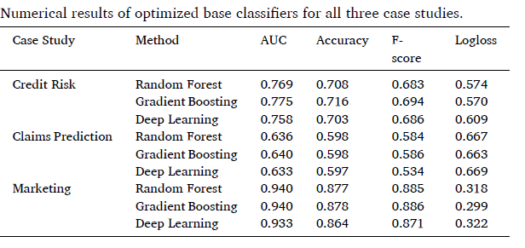
Результаты базовых моделей

Slide 15
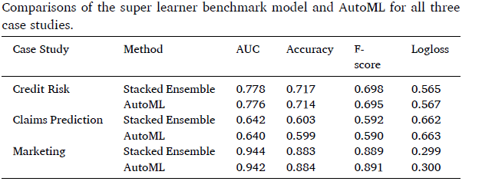
Сравнение AutoML vs Ручная настройка
Ключевые наблюдения:
Ручная настройка стабильно лучше на 0.2-0.4%
В маркетинге AutoML немного выиграл по Accuracy и F-score
Разница минимальна, но статистически значима

Slide 16
Выводы
Практическая ценность:
Для экспертов: Инструмент для сверхбыстрого прототипирования и создания бенчмарка
Для бизнеса: Снижение порога входа и ускорение внедрения ML-решений
Соотношение эффективности:
Качество: Ручная настройка дает максимальную точность, но преимущество минимально (0.2–0.4%)
Скорость: AutoML обеспечивает близкое к эксперту качество за часы вместо дней
Оптимальная модель — гибридный интеллект, где:
AutoML автоматизирует рутинные задачи настройки моделей
Эксперты фокусируются на стратегических аспектах: постановке задач, интерпретации результатов и принятии решений

